Slide 1
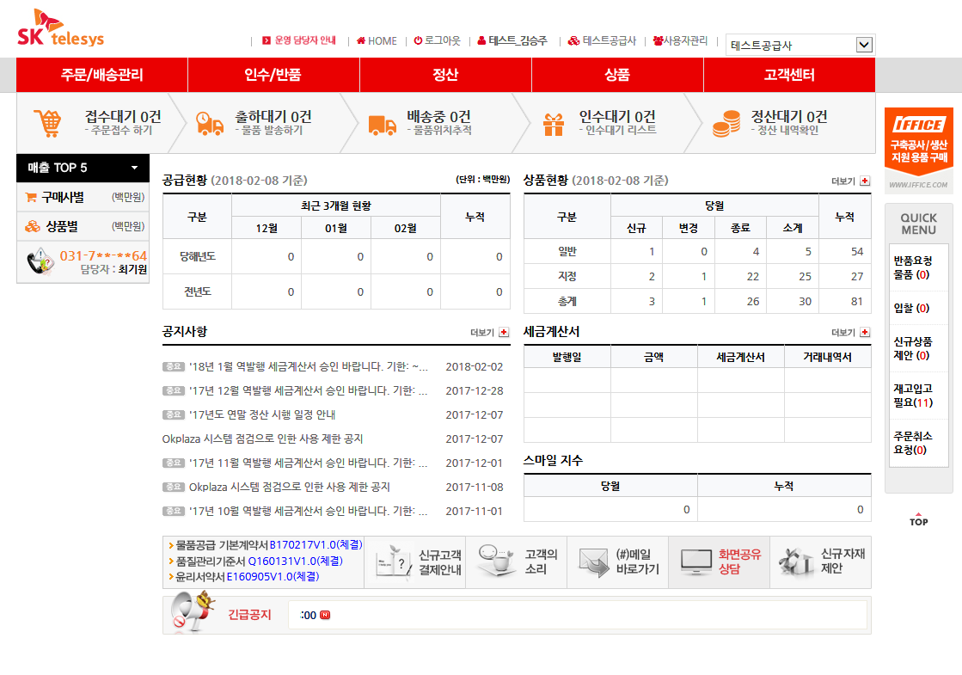
As-Is

Slide 2
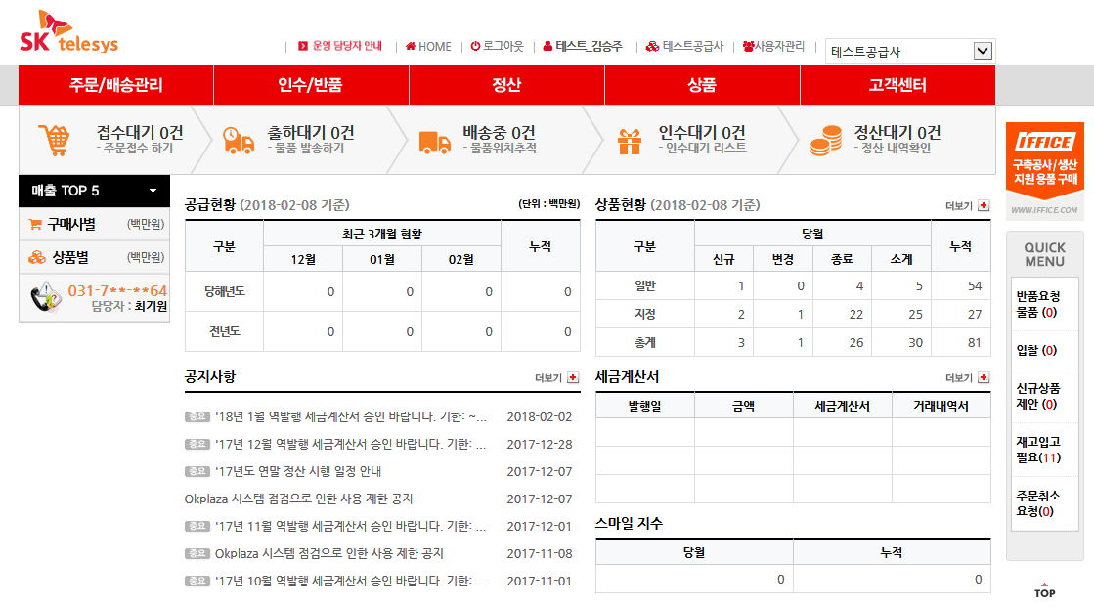
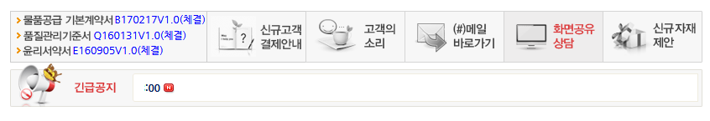
As-Is
* 자재재고 현황
구분 | 안전재고 보유율 |  |  | 총 계
 | 50%이하 | 51~100% | 101%이상
품 목 | 1 | 2 | 1
재고금액 | 10 | 100 | 30
공지사항 영역 삭제 → 필요시 긴급공지 및 팝업으로 대체, 풀다운 메뉴 상에는 유지
스마일지수 영역 삭제

Slide 3
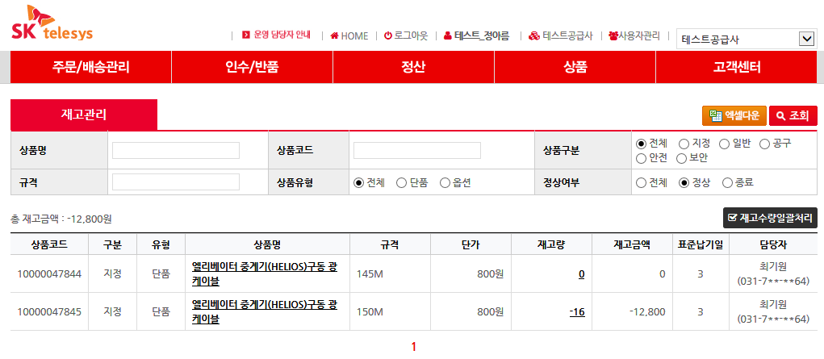
As-Is

Slide 4
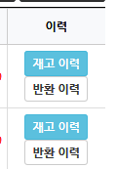
기타자재 등록이 가능토록 구현
Okplaza 이외 기타 자재
기타 자재는 구분 필드 표시
As-Is
기본값 및 최근 3개월 실적 필드로 표시
사용자가 숫자 기입을 통해 입력이 가능
하도록 구현
** 단, 사용자가 실적을 입력된 경우
별도 색깔 표시 및 해당 값 유지
재고 수량
금액에 대하여 강조 표시
조회 필터 추가
1. 안전재고율
50%이하,100%이하,101%이상
안전재고 조정
자재순서변경
자재 등록
안전재고
(A)
배송 대기
수량
과부족
(B-A)
안전재고율
생산필요
수량
안전재고 : 작년도 3개월(’17.2~4월) 평균 주문수량 (주문 취소 제외) * 120% (매일 새벽에 산출 제시)
-> 작년도 실적이 없는 경우 최근 3개월(’17.12~’18.2월) 평균 실적 * 130% 수준으로 적용
안전재고율 = 보유재고 / 안전재고
배송대기 수량 : 주문 접수 이후 미 배송 수량
생산 필요 수량 : 안전재고 수량 + 배송대기 수량 – 재고량

Slide 5
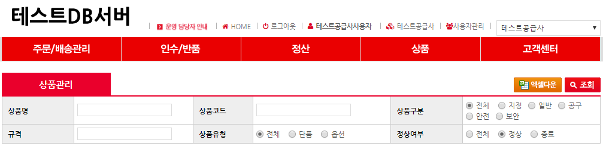
재고관리 목록
재고관리
재고구분 |  | 안전재고율 | 전체 50% 이하 100% 이하 100% 이상
전체
Okplaza
기타
총 재고금액 : xxx,xxx원
자재순서 변경
Okplaza 재고등록
기타 재고등록
재고수량일괄처리
상품코드 | 상품구분/ 재고구분 | 유형 | 상품명 | 규격 | 단가 | 재고량(B)/ 재고금액 | 안전 재고(A) | 배송대기 수량 | 과부족(B-A)/ 안전재고율 | 생산필요 수량 | 비고
123456125 | 지정/ Okplaza | 단품 | 테스트상품 | 50pi | 5,000 원 | 30/ 150,000 원 | 100 (수기) | 15 | -70/ 30% | 85
123456126 (5511564) | 일반/ Okplaza | 옵션 | 테스트상품 | 10구 | 500 원 | 30/ 150,000 원 | 100 (자동) | 15 | -70/ 30% | 85
1001 | 기타 |  | 테스트상품 | 10구 | 500 원 | 30/ 150,000 원
재고이력
안전재고
조정
재고이력
안전재고
조정
재고이력

Slide 6
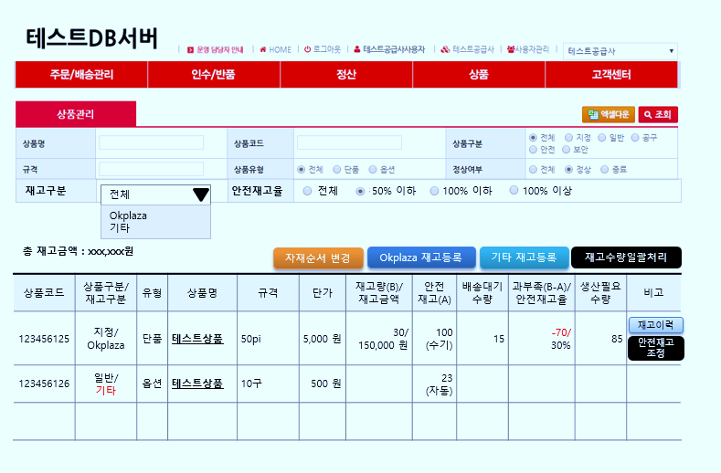
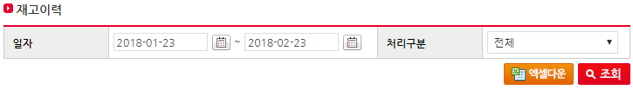
재고이력 팝업
상품코드 | 상품명 |  | 상품규격
123456125 | 테스트 상품 |  | 50pi
현재고(B) | 안전재고(A) | 배송대기 | 과부족(B-A) | 안전재고 확보율 | 생산필요 수량
1,200 | 2,000 (수기) | 0 | -800 | 60% | 800
출고
입고
일자 | 처리구분 | 주문번호 | 처리수량 | 재고수량 | 처리자 | 사유

Slide 7
안전재고 변경 팝업
상품코드
상품명
안전재고 변경
상품코드 | 상품명 |  | 상품규격
123456125 | 테스트 상품 |  | 50pi
현재고(B) | 안전재고(A) | 배송대기 | 과부족(B-A) | 안전재고 확보율 | 생산필요 수량
1,200 | 2,000 (자동) | 0 | -800 | 60% | 800
안전재고 자동/수동 |  | 수기변경 수량
자동
안전재고 저장

Slide 8
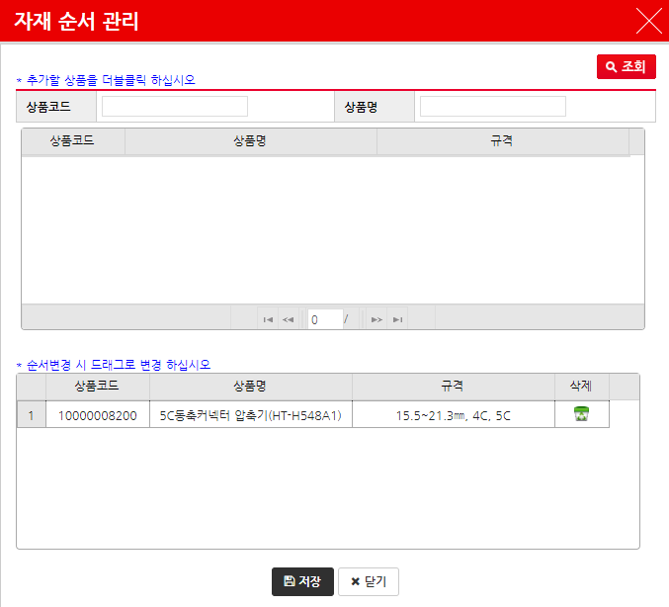
자재순서 변경 팝업
재고구분
유형
재고구분
유형

Slide 9

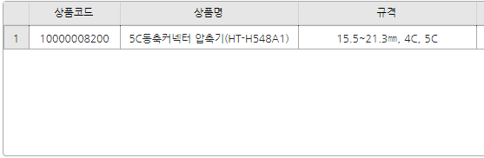
Okplaza 재고등록 팝업
상품코드
상품명
Okplaza 재고등록
* 상품을 선택 후 등록버튼을 클릭하면 재고상품으로 등록 됩니다.
유형
등록

Slide 10
기타 재고등록 팝업
상품코드
상품명
기타 재고등록
상품코드
상품명
상품 규격
단가
재고수량
등록

Slide 11
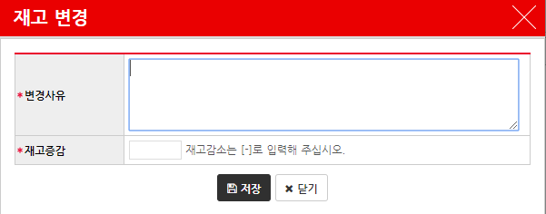
상품상세
Okplaza 상품재고는 기존 상품상세 페이지
상품코드
상품명
기타 재고
상품코드 | 9000000001
상품명
상품 규격
단가
재고수량
테스트 상품
10 구
25,000
-37
입출고처리
입출고처리
저장
삭제
모두 필수 입력
처리 후 모든 팝업창 닫고 재고관리 리스트 reload
입출고
* 처리수량
처리

